Slide 1


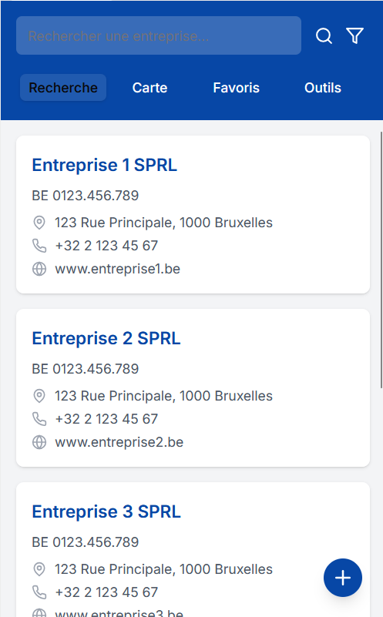



PappersBe
2024
Présentation
Présentation du
projet
Télécharger
Découvrir

Slide 2


Chiffres clés
Les enjeux du projet
React Native
9
Express
MongoDb
Fichiers Csv
Backend
FrontEnd
Base de donnée

Slide 3





Conecption
L’Étude des csv
-Présentation des csv
-Difficultés rencontrées
-Pourquoi ?
Charly
Guillaume
Développeur
Developpeur

Slide 4

Parsing et Injection
Merge des csv
Conversion Json
Injection sur la bdd
Gestion Ram

Slide 5


Backend et Api
Intérêt de la stack
Difficultés rencontrées
Gestion des root
Récupération des données

Slide 6

FrontEnd
Portabilité
Composant ui
Mise a jour

Slide 7

Présentation de l’app
Pappers.be

